Slide 1
Gli anni Ottanta: verso un nuovo ordine politico-economico?

Slide 3
Temi
Origini del nuovo orizzonte politico-economico
Reaganomics
Reazione europea

Slide 4
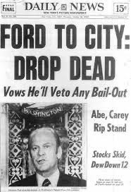
Crisi finanziaria di New York, 1975

Slide 5
«Se continuiamo a spendere più di quanto abbiamo, a fornire più benefici e più servizi di quanto possiamo pagare, allora arriverà il giorno della resa dei conti per Washington e per l'intero paese, proprio come è successo a New York». E «quando arriverà il giorno della resa dei conti, chi salverà gli Stati Uniti d'America?»
Presidente Ford, National Press Club di Washington, 1975

Slide 6
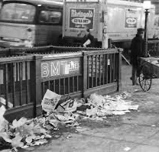
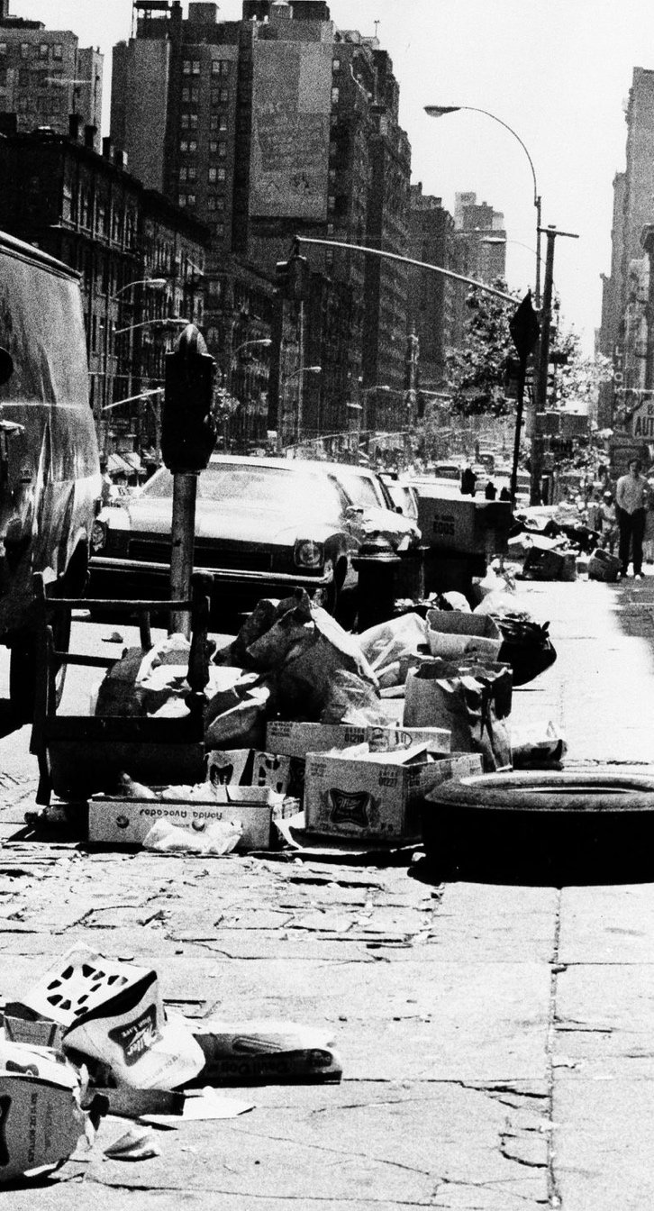

Slide 7
Perché?
Deindustrializzazione
migrazione della classe media bianca e ingresso contestuale di gruppi minoritari (Welfare)
finanziarizzazione del sistema economico americano e progressivamente mondiale
originali tensioni politiche, sociali e razziali legate a più generali trasformazioni del sistema capitalistico e democratico

Slide 8
New York evitò il default

Slide 9
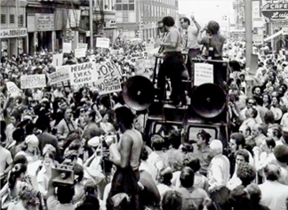

Slide 10
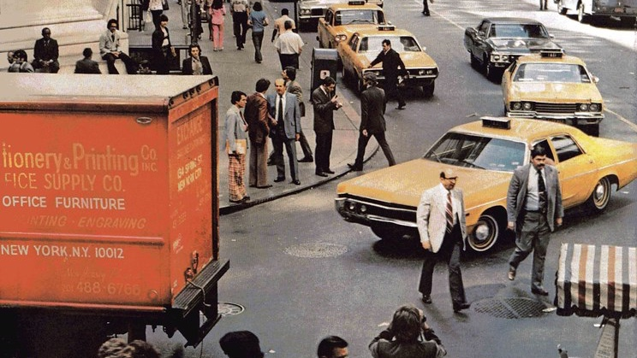

Slide 11
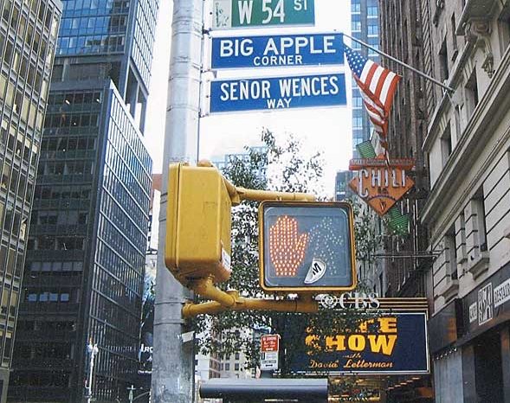
Discorso e politiche: da New York al resto del mondo

Slide 12
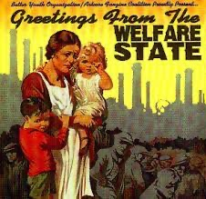
Il discorso
Rigetto pilastri del New Deal:
Costrizioni al mercato
Ricerca del compromesso di classe
Riconoscimento della forza delle organizzazioni sindacali
Principio della tassazione progressiva
Legittimità del ruolo espansivo dello stato
Importanza di un orizzonte politico inclusivo ed egalitario

Slide 13
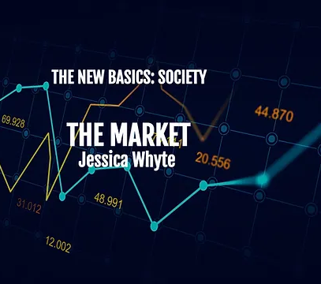
Reintepretazione dei diritti
Uguaglianza (formale, giuridica)
Sicurezza (protezione della libertà)
Diritto alla proprietà
LIBERTÀ
LIBERTÀ

Slide 15
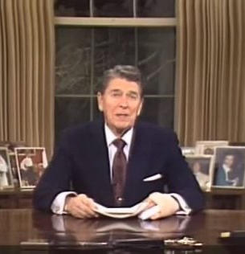

Slide 16
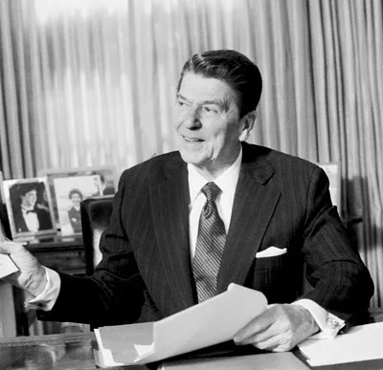
Program for Economic Recovery
drastica riduzione della pressione fiscale
progressiva deregolamentazione dei mercati
contrazione della spesa pubblica
adozione di una politica monetaria restrittiva per ridurre l’inflazione.

Slide 17
Economic Recovery Tax Act, 1981

Slide 18
Riforme per la deregolamentazione del sistema produttivo

Slide 20
Reaganomics
Dati positivi: occupazione, inflazione, Prodotto interno lordo, dinamismo di servizi avanzati
Dati negativi: fetta di popolazione al di sotto della soglia della povertà, crescente indebitamento e il doppio deficit, interno (di bilancio) ed esterno (bilancia dei pagamenti)

Slide 21
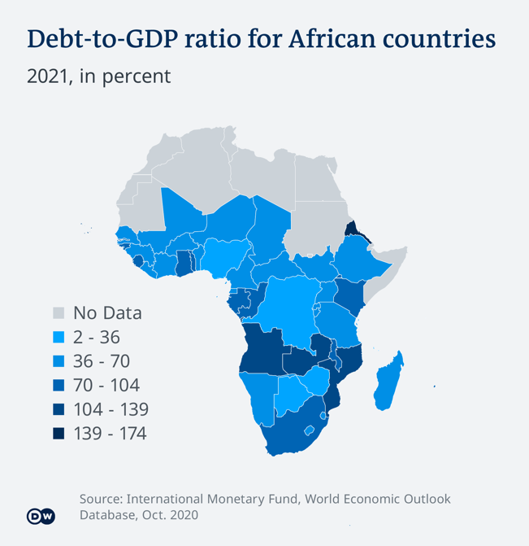
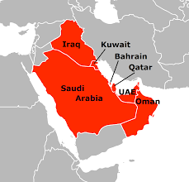
Impatto Reaganomics a livello internazionale
Africa e America Latina (più povere)
Paesi produttori di petrolio

Slide 22
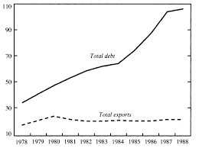
“Lunga crisi del debito”
Alta inflazione: aumento del costo dei prodotti importati a fronte di ricavi dalle esportazioni di materie prime e prodotti agricoli sostanzialmente costanti
Aumento tassi di interesse: salta la loro capacità di pagamento e restituzione del capitale

Slide 23
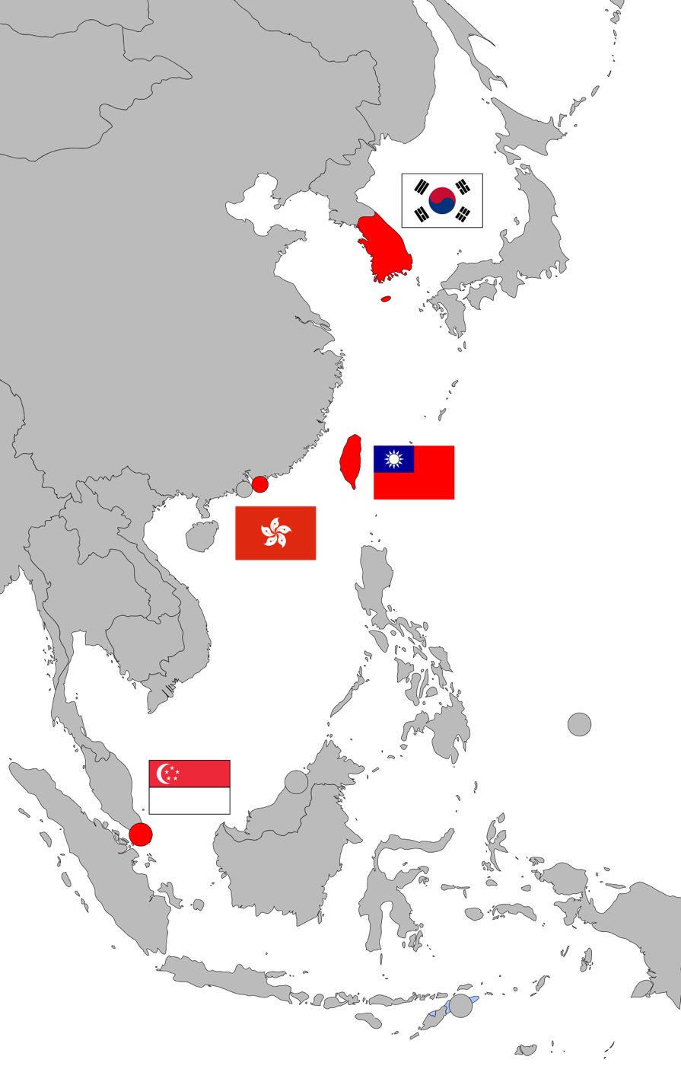
Crescita delle “tigri asiatiche”

Slide 24
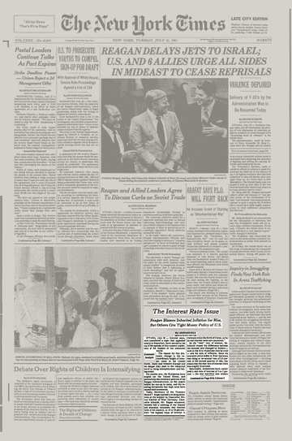
Europa occidentale: reazione difensiva
Critica alla “dittatura del dollaro”
Critica all’unilateralismo
Coordinazione europea inefficace contro reaganismo

Slide 25
Sfida del reaganismo e risposta CE/UE
Politico-economica
ideologica

Slide 26
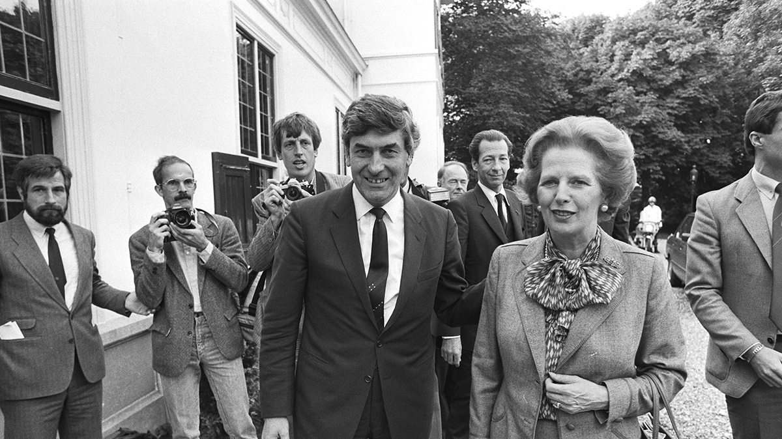

Slide 27
Visione di Delors
Ineluttabilità della globalizzazione e necessità di governarla
Riformare il sistema europeo: AUE
Preservare la vocazione europea allo “Stato sociale”

Slide 28
Orientamenti diversi
Pressione neoliberale: liberalizzazione del mercato unico
Vocazione mercantilistica: investimenti in ambito della ricerca e alta tecnologia
Vocazione sociale: politica comunitaria di coesione economica e sociale che consentiva alla CE di intervenire sugli squilibri territoriali, attraverso il Fondo europeo agricolo di orientamento e garanzia (FEAOG) e il Fondo europeo di sviluppo regionale (FESR); art. 118A

Slide 29
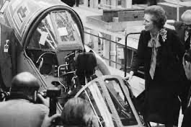
Privatizzazioni

Slide 30
